Slide 1

Trường Tiểu học Đa Phúc
Chào mừng thầy cô và các em học sinh
đến với tiết Tiếng Việt – Lớp 3A2
Giáo viên: Nguyễn Hồng Nhung

Slide 2



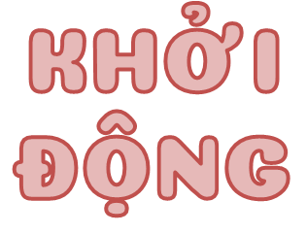



Slide 3






Slide 4




Slide 5

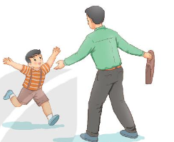
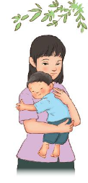
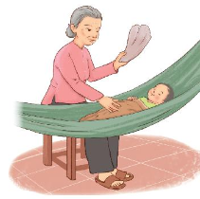
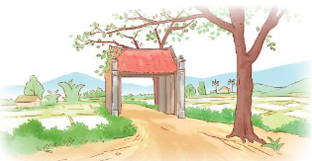
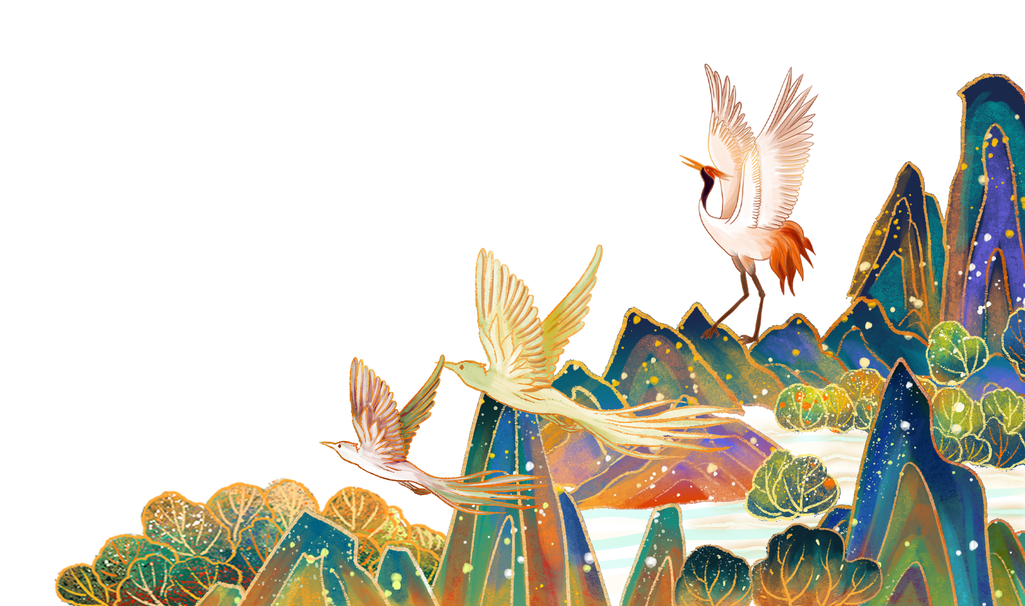
Tiếng bố là dấu sắc
Có phải không bố ơi?
Cao như mây đỉnh núi
Bát ngát như trùng khơi.
Tiếng mẹ là dấu nặng
Bập bẹ thuở đầu đời
Ngọt ngào như dòng sữa
Nuôi con lớn thành người.
Tiếng võng là dấu ngã
Kẽo kẹt suốt mùa hè
Bà ru cháu khôn lớn
Trong êm đềm tiếng ve.
Tiếng cỏ là dấu hỏi
Tuổi thơ chơi chọi gà
Nếu tiếng không có dấu
Là tiếng em reo ca.
(Trúc Lâm)
Tiếng làng là dấu huyền
Có sân đình bến nước
Có cánh diều tuổi thơ
Nâng cả trời mơ ước.

Slide 6

sắc
trùng
sữa
võng
ngã
kéo

Slide 7

Cao như mây đỉnh núi/
Bát ngát như trùng khơi/
Ngọt ngào như dòng sữa/

Slide 8
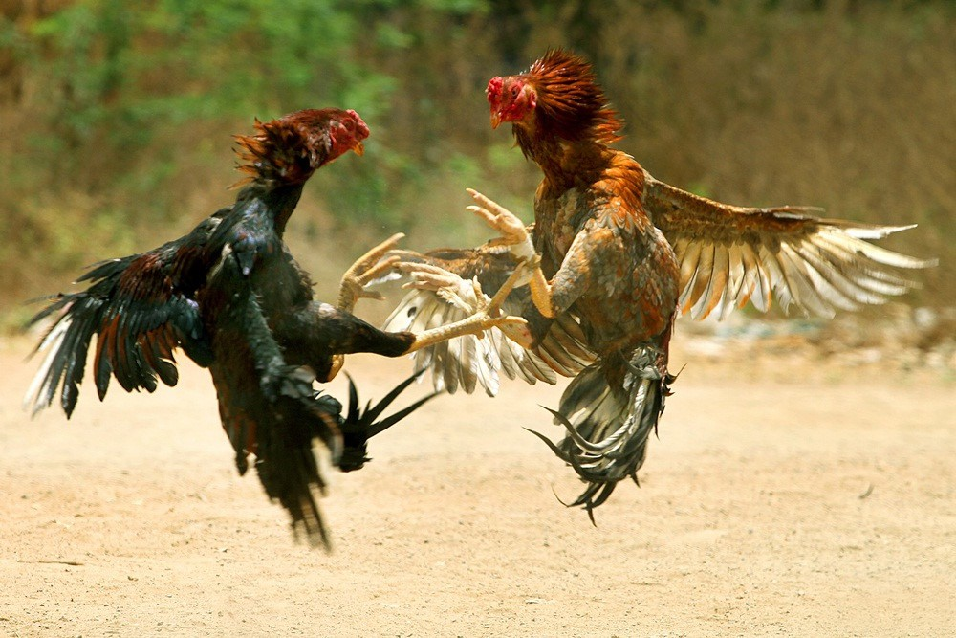
Giải nghĩa từ
Giải nghĩa từ
Chọi (cỏ) gà: trò chơi dân gian của trẻ nhỏ (dùng cỏ gà của mình quất mạnh vào cỏ gà của bạn), mang đậm nét đẹp đồng quê.

Slide 9








Yêu Cầu
Mỗi bạn đọc hai khổ thơ.
Tất cả thành viên đều đọc.
Giải nghĩa từ cùng nhau.
Tiêu chí đánh giá
1. Đọc đúng.
2. Đọc to, rõ.
3. Đọc ngắt, nghỉ đúng chỗ.

Slide 10

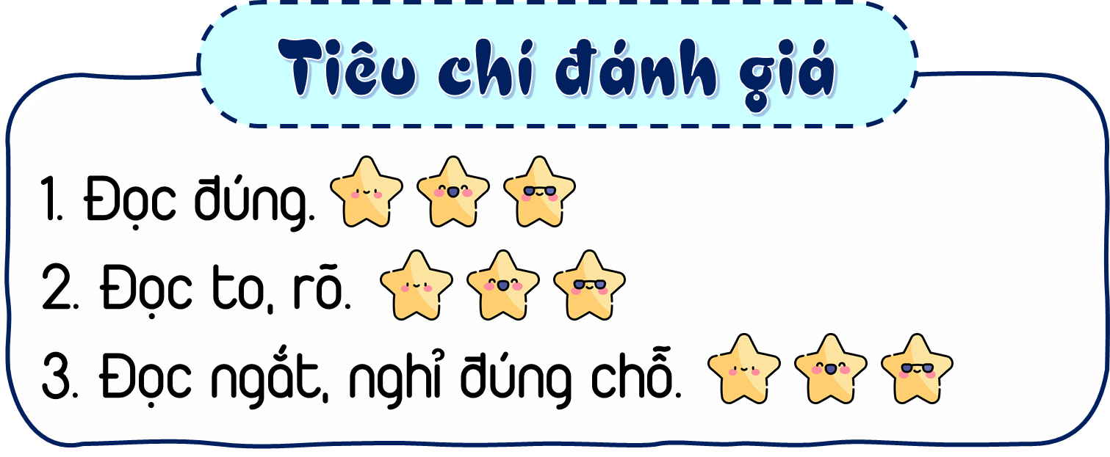

Slide 11



Slide 12
Khổ 1
Dấu sắc
Khổ 2
Dấu nặng
Khổ 3
Dấu ngã
Khổ 4
Dấu huyền
Khổ 5
Dấu hỏi

Slide 13

2
Ở khổ 1 và khổ 2, dấu sắc và dấu nặng được nhắc qua tiếng nào? Tìm những hình ảnh so sánh được gợi ra từ những tiếng đó?
Em đọc kĩ khổ thơ 1 và 2 để trả lời câu hỏi
Dấu sắc được nhắc qua tiếng “bố”; dấu nặng được nhắc qua tiếng “mẹ”
+ Những hình ảnh so sánh gợi ra từ tiếng “bố” là cao như mây đỉnh núi, bát ngát trùng khơi, hình ảnh so sánh gợi ra từ tiếng “mẹ” là: ngọt ngào như dòng sữa nuôi con lớn thành người.

Slide 14





NỘI DUNG CHÍNH CỦA BÀI ĐỌC
Bài đọc nói về những dấu thanh trong tiếng Việt. Dấu thanh là đặc trưng riêng biệt của tiếng Việt. Thông qua đó nói lên tình yêu của tác giả đối với tiếng Việt, đối với quê hương đất nước.

